Slide 1
Diagrammes potentiel-pH
Elément imposé : acide nitreux

Slide 2
Diagramme potentiel-pH de l’eau

Slide 3
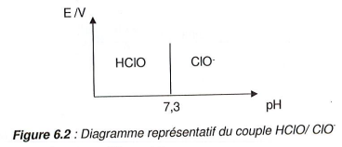
Diagrammes de l’acide hypochloreux

Slide 4
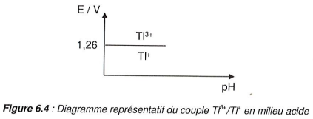
Diagrammes du Thallium en milieu acide

Slide 5
Diagramme du Thallium complet

Slide 6
Diagramme potentiel-pH du fer

Slide 7
Exploitation : superposition de diagrammes

Slide 8
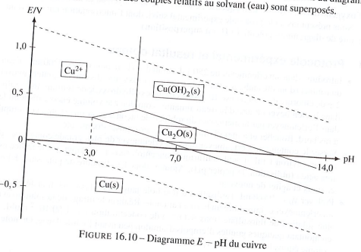
Diagrammes du cuivre

Slide 9
Diagramme potentiel-pH de l’azote

